Slide 1
리눅스 실습
프로젝트 2 + 추가구현

Slide 2
프로젝트 채점기준
개인 프로젝트
  채점 기준
    가점 기준
      프로젝트 1-10점
      프로젝트 2-20점
      완벽히 구현 안되더라도 기능이 돌아가는게 있으면 부분점수 부여
    감점 기준
      프로젝트 미제출시 -5점 , 제출했으나 실행 안되면 -5점
      프로젝트 카피 했을 경우 -10점 (제공자 0점)
      프로젝트 카피가 걸렸는데 카피하지 않았다 부정하는 경우 둘 다 -10점
    프로젝트 1개라도 미제출시엔 학점 A이상 받을 수 없음.

Slide 3
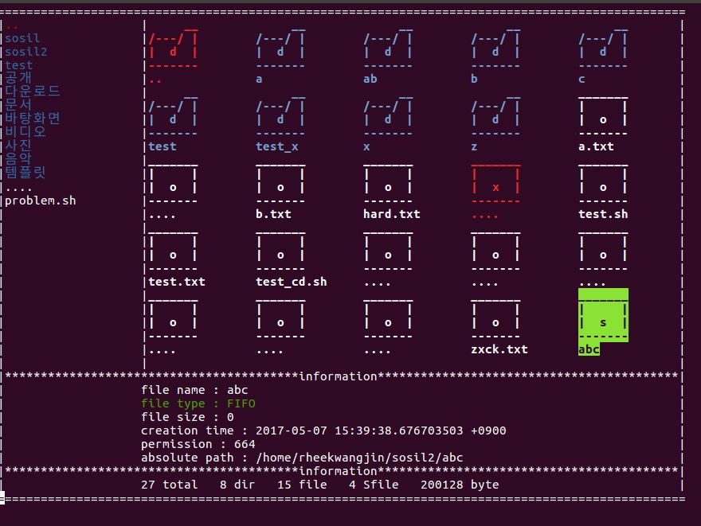
프로젝트 설명

Slide 4
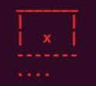
프로젝트 설명
1. 실행파일 구분(1점)
1) 현재 파일구분인 디렉토리/일반파일/특수파일에서 실행파일까지 구분하고 붉은색으로 표시
1-1) 유저의 권한에 실행권한이 있는 경우만 해당
1-2) 붉은 색 표시
1-3) 만약 UI구현이 힘들 경우 프로젝트1에서 구현해서 제출
붉은색으로 표현된 실행파일

Slide 5
프로젝트 설명
2. UI구현(총 4점)
  총 4개의 레이어로 구성된 화면을 구현

Slide 6
프로젝트 설명
2. UI구현(총 4점)
  2-1)왼쪽 화면에는 현재 디렉토리의 상위 디렉토리의 목록을 가져옴 (상위 디렉토리의 목록은 20개까지 출력, 그 이상일 경우 출력 안함, 파일의 이름이 10글자 이상인 경우 10글자만 출력)[1점]

Slide 7
프로젝트 설명
2. UI구현(총 4점)
  2-2)중앙 UI에는 현재 디렉토리의 목록을 가져옴[1점]

Slide 8
프로젝트 설명
2. UI구현(총 4점)
  2-3)첫번째 information에는 현재 선택된 파일의 정보를 가져옴, Information창의 경우 이름은 전부 출력(10글자 제한 X)[1점]

Slide 9
프로젝트 설명
2. UI구현(총 4점)
  2-4)두번째 information에는 현재 디렉토리 내부의 파일 total 개수 // 디렉토리 수 // 일반 파일 수 // 특수파일 수 // 현재 디렉토리의 전체 용량을 출력 [1점] (하위 디렉토리 내부의 파일 개수는 제외)

Slide 10
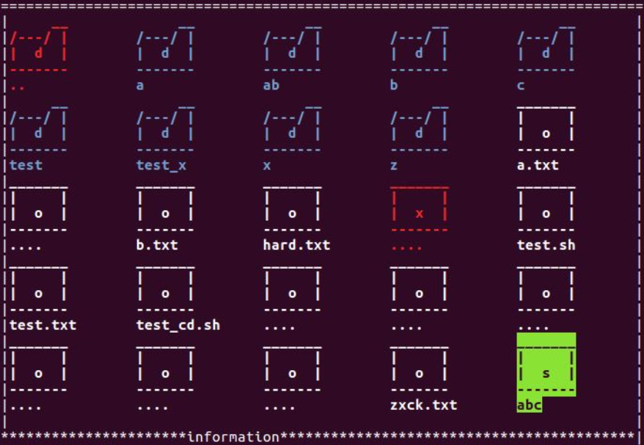
프로젝트 설명
3. UI 세부사항(총 4.5점)
  중앙 UI는 총 5x5로 파일을 출력한다.[1점]
  항상 맨 첫번째 파일은 상위 디렉토리를
  의미하는 ‘..’디렉토리
  (따라서 총 파일은 24개 출력)
  각 파일 특성에 맞는 모양, 색 표현 [1점]
    디렉토리
      -폴더 모양, d표시, 디렉토리 색상 표현
    일반파일
      -사각형 모양, o표시, 일반파일 색상 표현
    특수파일
      -사각형 모양, s표시, 특수파일 색상 표현
    실행파일
      -사각형 모양, x표시, 실행파일 색상 표현
    각 그림 아래에 해당되는 파일의 이름을 출력, 파일의 이름이 10글자 이상인 경우
    10글자만 출력

Slide 11
프로젝트 설명
3. UI 세부사항(총 4.5점)
  키보드를 입력 받아 상하좌우로 커서를 움직일 수 있으며 선택된 파일 및 폴더의
  색을 반전시킨다.[1점]
  파일수가 24개가 넘어간다면 아래로 이동을 하였을 때 화면전환이 가능하도록
  한다. [1.5점]

Slide 12
프로젝트 설명
4. 예외 처리(0.5점)
상하좌우 경계선을 넘어가 오류가나지 않도록 함
(상 – 최상단 줄, 하 – 최하단 줄,
좌 – 최상단의 첫 파일, 우 – 최 하단의 마지막 파일)

Slide 13
프로젝트 설명
5. 기능(총 2점)
Space bar를 입력하여 선택된 파일이 디렉토리일 경우 해당
디렉토리로 이동하여 모든 정보를 갱신하고 정상 동작[1.5점]
실행파일일 경우 실행[0.5점]

Slide 14
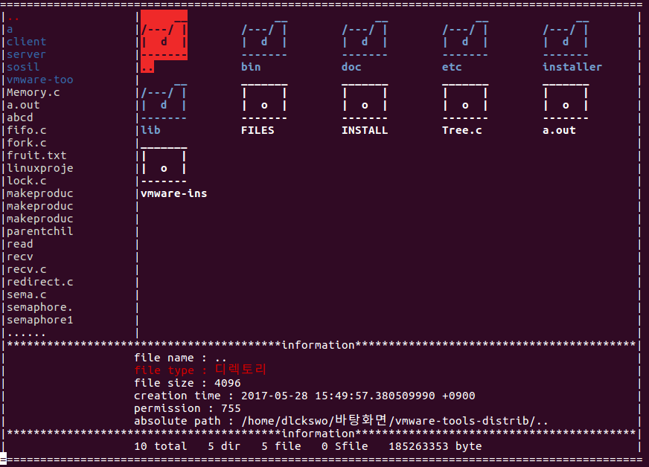
프로젝트 설명
6. cp 명령어 구현(총 3점)
  1-1) 복사는 c로 입력, 붙여넣기는 p로 입력 [1점]
  1-2) 최대 3개의 파일까지 복사한다. [2점]
  Ex) FILES, INSTALL Tree.c 복사

Slide 15
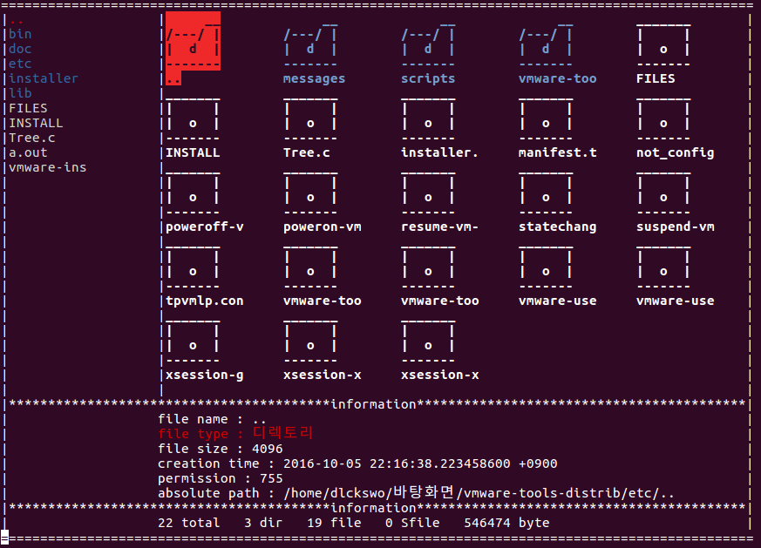
프로젝트 설명
6. cp 명령어 구현(총 3점)
  Ex) 다른 디렉토리에 FILES INSATLL Tree.c 붙여넣기

Slide 16
프로젝트 설명
6. cp 명령어 구현(총 3점)
  복사는 1개일 경우, 2개일 경우 , 3개일 경우 모두 작동
  3개가 넘을 경우는 고려하지 않음
  1개(A)를 복사 후 2개(B, C)를 복사 할 경우 A는 새로 복사 되지 않음
  복사하는 곳에 동일한 파일이 있을 경우 알아서 예외 처리

Slide 17
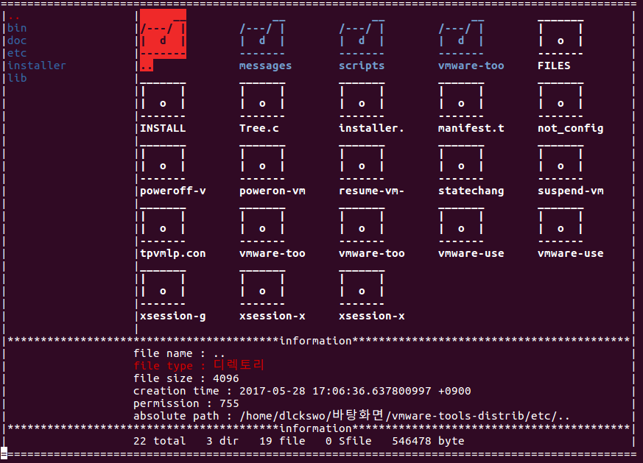
프로젝트 설명
7. mv 명령어 구현(총 3점)
  2-1) 파일선택은 m으로 입력 , 붙여넣기는 v로 입력 [1점]
  2-2) 최대 3개의 파일까지 복사한다 [2점]
  Ex) FILES, INSTALL Tree.c 잘라내기

Slide 18
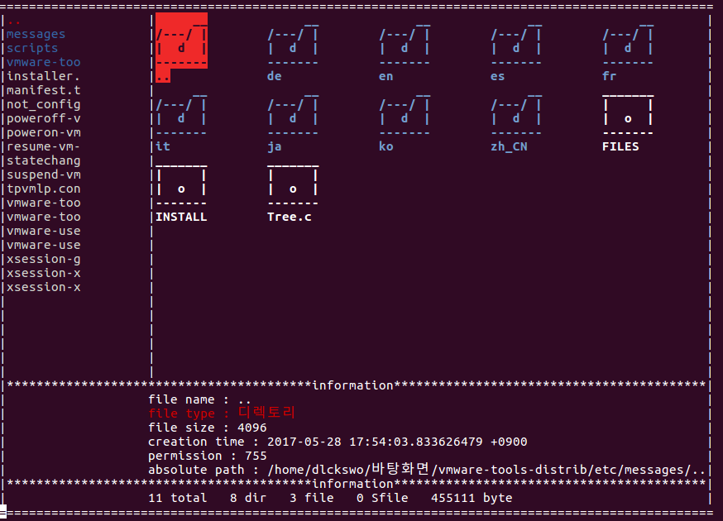
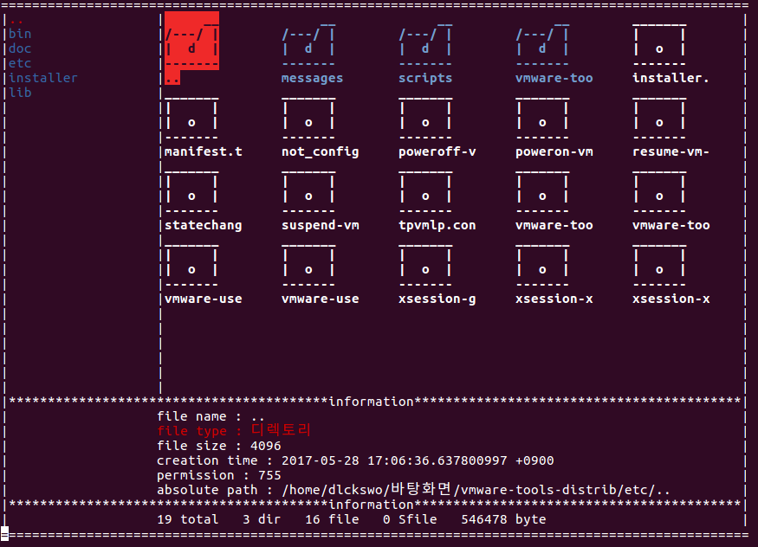
프로젝트 설명
7. mv 명령어 구현(총 3점)
  Ex) 다른 디렉토리에 FILES INSATLL Tree.c 붙여넣기

Slide 19
프로젝트 설명
7. mv 명령어 구현(총 3점)
  이동은 1개일 경우, 2개일 경우 , 3개일 경우 모두 작동
  3개가 넘을 경우는 고려하지 않음
  1개(A)를 이동 후 2개(B, C)를 이동 할 경우 A는 새로 이동 되지 않음
  이동하는 곳에 동일한 파일이 있을 경우 알아서 예외 처리

Slide 20
프로젝트 설명
8. 모든 사항을 만족하며 정상적으로 출력 (2점)

Slide 21
프로젝트 배점
배점
  1. 실행파일 구분 (1점)
  2. UI구현 (총 4점)
    1) UI왼쪽 화면에 상위 디렉토리 목록 구현 1점
    2) UI오른쪽 현재 디렉토리의 목록 구현 1점
    3) UI information(1) 구현 1점
    4) UI information(2) 구현 1점

Slide 22
프로젝트 배점
배점
  3. UI세부사항 (총 4.5점)
    1) 5x5출력 [ 1점 ]
    2) 일반파일,디렉토리,특수파일,실행파일 출력 [ 1점 ]
    3)상하좌우 커서 이동 및 선택파일 색 반전 [ 1점 ]
    4)파일 24개 이상일 때 스크롤 기능 구현 [1.5 점]
  4. 예외처리-상하좌우 넘어가지않도록 한다. ( 0.5점 )
  5. 기능 (총 2점)
    1) 디렉토리 Space bar 로 이동 및 정보갱신 1.5점
    2) 실행파일 Space bar 입력 실행 0.5점

Slide 23
프로젝트 배점
배점
  6. CP 명령어 구현 (총 3점)
    1) 1개 파일 복사 구현 [ 1점 ]
    2) 3개 파일 복사 구현 [ 2점 ]
  7. MV 명령어 구현 (총 3점)
    1) 1개 파일 이동 구현 [ 1점 ]
    2) 3개 파일 이동 구현 [ 2점 ]
  8. 7번까지 정상 구현 [추가 2점]

Slide 24
HINT
키코드
    ^[[A 상
    ^[[B 하
    ^[[C 우
    ^[[D 좌

Slide 25
HINT
tput cup[row] [column]
  커서를 row와 column으로 이동한다.
  Ex) tput cup 20 20 → 20열 20행으로 이동
  http://linuxcommand.org/lc3_adv_tput.php
특정 키보드 1개만 입력받기
  read –n 1
  if[ key 코드 ]

Slide 26
제약사항
외부 패키지를 인스톨 해 사용할 때는 반드시 이메일로 문의
  문의 하지 않고 사용했을 경우 감점이 될 수 있음
파일은 1개로 만들것.(프로젝트1때 두개로 했다면 통합할것)
기간엄수 : 5월17일 ~ 6월 14일 23:59 (추가제출기한없음)
(추가기능 포함기간임)
(1분이라도 지난 후의 이메일제출 및 이유불문 받지않음)
마감시간에 업로드가 몰리기 때문에 마감시간 주변엔 서버가 혼잡할 수 있으니 여유있게 제출할것. (미제출 예외안됨)
학교 정보통신처의 서버관련 공식 답변이 있을경우에만 예외처리

Slide 27
제출 양식
리포트 안내
  제출 장소 : http://info.kw.ac.kr
      (강의종합정보 - 온라인참여학습 - 과제제출)
  제출 형식 :
    Shell파일+체크리스트.hwp
    Shell 파일은 반드시“학번_영문이름.sh”
    ★영문 Linux일경우 “학번_영문이름(eng).sh” 로 표기
    체크리스트는 본인이 구현한 내용 체크
    “학번_영어이름이니셜”으로 반드시 압축하여 올릴 것.
      첨부 파일 형식 : 학번_영어이름이니셜.zip
        예) 2010123456_HGD(대소문자상관없음).zip (이름 : 홍길동)
    유의 사항
      제출 기한 엄수
      체크리스트에 허위사실 기재시 해당 프로젝트는 0점 처리
      수정 시 파일명 끝에 REV1, REV2, … 를 붙여서 올릴 것
        예) 2010123456_HGD_REV1.zip
      과제는 반드시 Ubuntu에서 수행할 것

